Slide 1
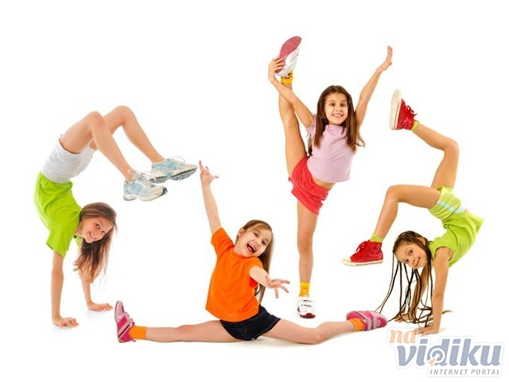
ФИЗИЧКО ВАСПИТАЊЕ
ХОДАЊЕ НА РАЗНЕ НАЧИНЕ И ОДРЖАВАЊЕ РАВНОТЕЖЕ

Slide 2
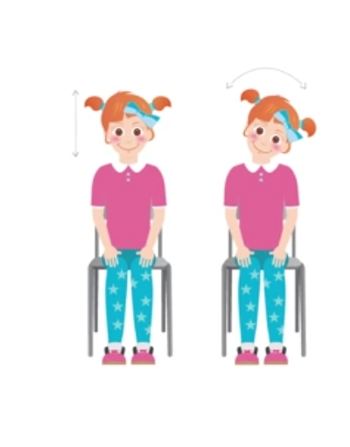
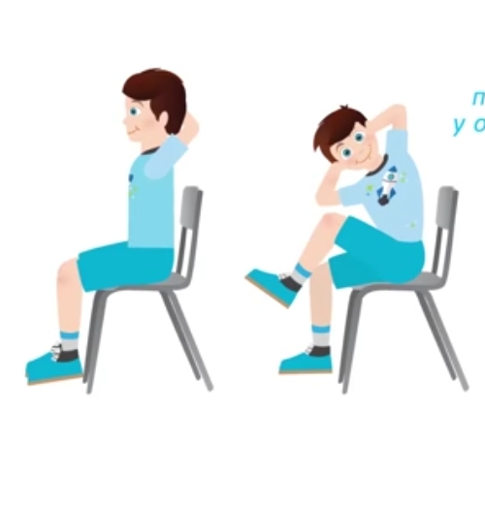
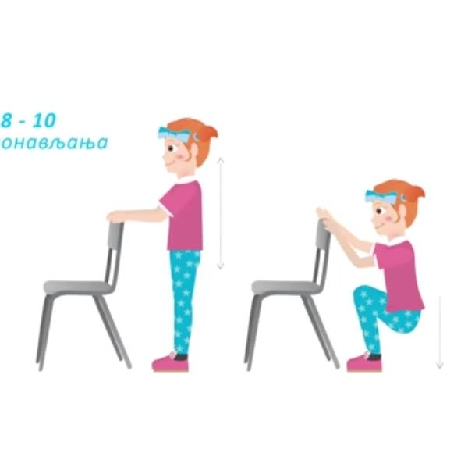
Вјежбе за загријавање
- вјежбе уз помоћ столице

Slide 3
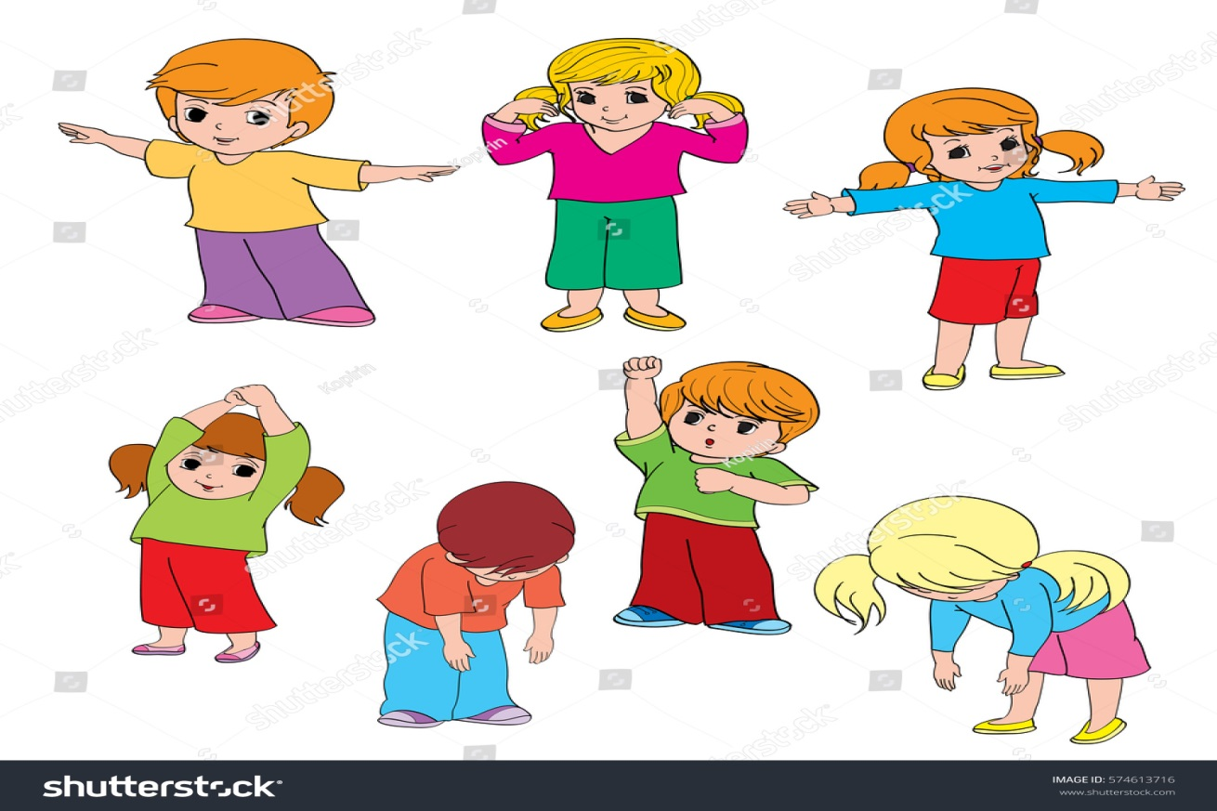
Равнотежа је способност тијела да се задржи у стању мировања или кретања.

Slide 4
ХОДАЊЕ НА РАЗНЕ НАЧИНЕ И ОДРЖАВАЊЕ РАВНОТЕЖЕ
- Опуштено, као да шетамо;
- лијепо као „паун“ (усправно држе тијело, истуре груди,
увуку стомак, усправно држе главу);
- са подигнутим кољенима и одлучнијим кораком као војници;
- ходају на врховима прстију са подигнутим рукама, као да
нешто беру;
- ходају на петама, руке поред тијела;
- ходање унатрашке.

Slide 5
ЗАБАВНЕ ИГРИЦЕ
КАЗАЧОК
На једном крају простора за игру се налази столица, а на другом, супротном крају, се налази учесник који поставља књигу на главу, тако да је може што лакше и даље носити. На дати знак учесник креће ка столици, што брже, а да му при том не падне књига са главе.

Slide 6
ХОДАЊЕ ПО УСКОЈ ПОВРШИНИ
Испред учесника се налази уска површина (конопац, шал, трака...). Током ходања по уској површини ноге се постављају једна испред друге, а поглед је усмјерен према напријед. На подлогу се прво ослања предњи дио стопала након чега се оптерећује пуно стопало. Ходање се може проводити с рукама у различитим положајима (у одручењу, приручењу...).

Slide 7
КИШОБРАН
Прије почетка игре треба договорити које је мјесто у просторији кишобран (може се користити и прави кишобран). „Сунце сија“ је знак да се крећемо по соби – шетамо (на под се може залијепити папирна трака и на тај начин задати путања по којој учесник треба да се креће). Након неког времена, када кажемо „киша“, учесник брзо треба да се сакрије под кишобран. Игру можемо учинити занимљивијом тако што ћемо у току „шетње“ задавати различите задатке – ходај брзо, споро, као мрав...

